Slide 1


G12
Unity制作
跑酷 小游戏
组长：汪诗怡 组员：马易安 王淑慧
指导老师：杨枨

Slide 2
1 引言
2 前提
3 可行性分析
4 项目分析
5 工作总结
目录

Slide 3
1
引言

Slide 4
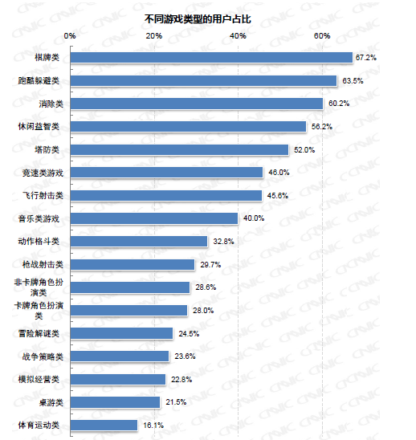
项目要求
从用户使用移动设备玩游戏的类型上看，比较轻度的跑酷休闲类游戏依然是主要游戏类型
游戏类型的多元化发展有利于满足不同用户群体的不同诉求，同时促进了游戏玩法的差异化发展和创新，进而对行业的健康发展和良性竞争也起到了积极意义。
[7]

Slide 5
项目目标
目标 | 比重
在一定难度下，寻求满足感 | 50%
设置特殊身份，满足幻想 | 25%
承载故事 | 15%
支配时间 | 10%
体现自我价值、炫耀、得到认可等；游戏平台是提供一个自我满足、自我展示的平台，满足的过程中，最大化的凸显用户在游戏中的价值才是最重要的。

Slide 6
环境和限制
服务器 | 1核cpu+2G内存+1M带宽+40GB系统盘
开发平台 | Windows
制作软件 | Unity
后 台 | Visual Studio
其他软件 | Microsoft office系列软件，Axure RP 8，Git，
技术限制 | 组员尚且对技术掌握程度不深，例如不熟悉Unity和游戏专业知识匮乏
经费限制 | 人均0元每小时预算
法律限制 | 本项目实施合法合规

Slide 7
2
前提

Slide 8
项目目标
本游戏致力于为体现自我价值、炫耀、得到认可等，提供一个自我满足、自我展示的平台，满足的过程中，最大化的凸显玩家在游戏中的价值才是最重要的
玩家
开发者
使用合理的操作使游戏更吸引玩家
为所有成员分配合理的工作，提高人员的利用率。
项目经理
对比三：640万

Slide 9
方法
经济
可行性
技术
可行性
操作
可行性
法律
可行性
从中分析各个方面的优缺点，其结果供本游戏参考，并最终整合成可行性报告，提出所建议的方案

Slide 10
3
可行性分析

Slide 11
可行性分析
1.技术可行性分析
本游戏使用Unity引擎制作，结合组成员的C#语言基础，技术上可行
2.经济可行性分析
人力消耗免费，资源学校提供，并由本科目老师指导，所以成本只有计算机消耗，开发成本非常低，所以开发一个完整合理的跑酷游戏是可行的
3.操作可行性分析
用户已熟知游戏的操作方法，本游戏操作方法与传统跑酷游戏一致

Slide 12
技术可行性
+
+
=
汪诗怡
马易安
王淑慧
Bubibura
项目管理学习
界面设计学习
美感培训
美工
项目管理学习
C##语言学习
Unity学习
项目管理学习
文档编写能力培训
游戏架构设计与策划的学习

Slide 13
经济可行性
成本
基本建设投资 0元
其他一次性支出 0 元
非一次性支出 0元
从成本---效益分析
效益
一次性收益 0元
非一次性收益 0元
不可定量收益 0元
投资回收周期：非盈利项目
收益/投资比 0

Slide 14
操作可行性
此系统操作简单，就使用者的个人能力而言，只要已熟知游戏的操作方法，本游戏操作方法与传统跑酷游戏一致
为了进一步提高游戏的使用可行性，我们成立培训小组，对玩家代表手把手进行短期指导

Slide 15
法律可行性
1
此系统由个人开发，符合《中国合同法》
2
对于词汇书、词典等资料的使用，涉及版权的问题，但已通过付费等途径解决
3
由于现有知识的有限性，对源代码的保护从技术上无法保证，因此采取开源的手段
4
我们从技术和功能方面进行了足够的革新，保证不会出现侵权问题

Slide 16
4
项目分析

Slide 17
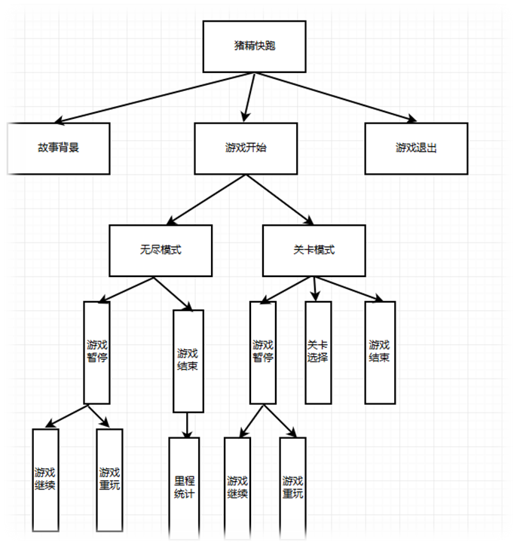

游戏设定
游戏名称：bulibura!
游戏LOGO：
游戏设定：赛博朋克背景下的仿生人跑酷
游戏功能：分为练习模式和正式模式

Slide 18
论文总结
1、各触发事件的脚本设计
2、界面UI设计
1、联机排行榜的设置
2、奖杯成就设置
目标
1
目标
2
目标
3
目标
4
1、人物技能
2、场景移动
3、各资源的设计及放置
1、NPC设计
2、多地图的交互

Slide 19
游戏细节
游戏引擎
游戏体验
通过按钮释放不同的技能
玩家共有三条命
碰到路障则失去一条生命
最后根据获得的金币统计成绩
Unity2d
脚本语言
游戏设备
C sharp
一台装有Andriod系统、ios系统的智能手机

Slide 20
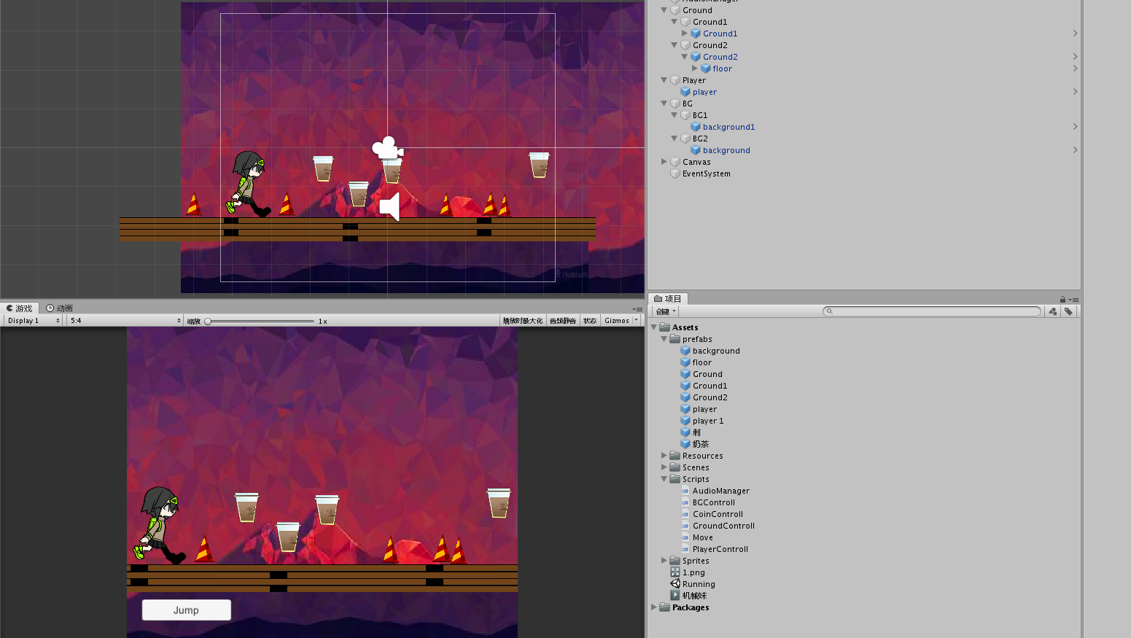
游戏初步界面预览

Slide 21
5
工作总结

Slide 22

参考资料
（一）书籍
[1]软件工程导论，第6版，张海藩，牟永敏（编著），清华大学出版社，2013
[2]软件项目管理，第2版，朱少民、韩莹（编著），人民邮电出版社，2007
[3]项目管理知识体系指南（PMBOK 指南)/项目管理协会
[4]项目计划书模板国标(GB8567——88)
（二）网站
[5] CSDN https://blog.csdn.net/hack_tian/article/details/78652655
（三）数据来源
[6] CNNIC http://www.cnnic.net.cn/
[7] 199IT http://www.199it.com

Slide 23
小组分工及评价
评分：91/100
讨论选题
汪诗怡
小组进行
ppt审核
游戏素材设计
游戏策划
评分：90/100
王淑慧
。
制作PPT
项目计划修改
游戏策划
可行性报告
PPT修改
评分：90/100
马易安
。
ppt审核
游戏策划
脚本编写
游戏制作
小组共同
游戏测试审核

Slide 24
G12
演示完毕 感谢您的聆听

